Slide 1
Otras Gerencias
Maria Mercedes Corral S, MsC
Gerencia de Proyectos Informáticos

Slide 2
Otras Gerencias en la GP
Gerencia de las comunicaciones
Gerencia de recurso humano
Gerencia de riesgo
Gerencia de adquisición y calidad

Slide 3
Gerencia de las Comunicaciones

Slide 4



Gerencia de las Comunicaciones
Aspectos a tener en cuenta
Considera aspectos de la teoría de la comunicación
Modelos de envío y recibo, ciclos de retroalimentación y barreras de comunicación
Selección del medio, escrito/oral; formal escrita/reportes informales, cara a cara/correo
Estilo de redacción, voz pasiva, sentencia estructurada y selección de palabras
Técnicas de presentación, lenguaje corporal, ayudas audiovisuales
Técnicas para manejo de reuniones, agenda, manejo de conflictos
Codificar
Decodificar
Ruido
Mensaje
Decodificar
Codificar
Medio
Emisor
Receptor
Feedback del mensaje

Slide 5
Términos que describen el proceso de comunicación
No verbal: Cerca del 55% (gestos, comportamientos, lenguaje corporal)
Paralingual: El tono de voz y el acento ayudan a transmitir un mensaje
Feedback: confirmar lo transmitido o lo recibido
Escucha activa: confirmar el mensaje recibido a través de feedback, preguntas, parafraseo
Escucha efectiva: Involucrarse en la experiencia de escuchar. Poner atención a pistas visuales, características paralinguales, ponerse en los pies del otro, preguntar
Métodos de comunicación
Formal escrito: Comunicaciones complejas, planes de gerencia de proyectos, project charter, comunicaciones a larga distancia
Formal verbal: presentaciones, discursos
Informal escrita: correo, notas o apuntes
Informal verbal: reuniones, conversaciones
Control de las comunicaciones
Puede el Gerente de proyectos controlar todas las comunicaciones?
Debería tratar de controlarlas?
De lo contrario se pueden generar fallas de comunicación, supuestos, scope creep
Tiempo del gerente del proyecto que se gasta en la comunicaciones?

Slide 6
Conceptos Claves
Communications management process
Communications management plan
What should be reported
Information distribution
Communications model
Nonverbal
Percent of communication that is nonverbal
Paralingual
Active listening
Effective listening
Feedback
Communications methods
Formal / informal written
Formal / informal verbal
Communication channels
Percent of time a project manager spends communicating
Rules for meetings
Issue logs
Lessons learned
Communication blockers
Control of communications
[Mulcahy, 20005]

Slide 7
Aspectos a considerar
En los reportes de desempeño
Suministrar reportes con información del estado actual del proyecto
Suministrar reportes de progreso con información de lo que el equipo ha terminado y de lo que está por terminar
Suministrar información de expectativas futuras frente a lo que falta del proyecto o de una fase en particular
Análisis de varianzas para determinar justificaciones relacionadas con costos, cronograma, alcance y calidad
Análisis de tendencias para identificar patrones en el tiempo y expectativas sobre resultados futuros
El análisis de valor ganado permite, mediante fórmulas, determinar y predecir el desempeño del proyecto
Las solicitudes de cambio, puede derivarse o generarse en reportes de desempeño
En la Planeación de las Comunicaciones
El proceso de comunicaciones se centra en definir quien necesita qué, cuando lo necesita y cómo se entrega
Los requerimientos de comunicación se definen con base en los requerimientos o necesidades de los stakeholders
La planeación de las comunicaciones se completa al inicio del proceso de planeación
Las comunicaciones están influenciadas por la estructura organizacional y su desempeño
Las restricciones y supuestos pueden afectar la planeación de las comunicaciones
El contenido de un mensaje puede ser positivo o negativo. El hecho de que el receptor lo conozca no implica que esté de acuerdo
En el manejo de los Stakeholders
Las reuniones presenciales (face to face) son mejores para resolver issues con los stakeholders
El gerente del proyecto es responsable del manejo de los stakeholders del proyecto
El documento de Issue log relaciona los issues generados entre los stakeholders y el proyecto. El documento se debe actualizar cada vez que se resuelve un issue
Involucrar activamente a los stakeholders en el proyecto, incrementa la probabilidad de que el proyecto no sufra cambios inoportunos o inesperados
Con el Plan de Gerencia de las Comunicaciones
Hacer explícito instrucciones de cómo recolectar y distribuir la información del proyecto
Definir instrucciones sobre los métodos de comunicación (reportes impresos, correos, presentaciones, etc.)
Incluir una agenda de las comunicaciones esperadas (reportes y reuniones)
Proveer un método para acceder a la información necesaria de las comunicaciones programadas en forma regular

Slide 8
Gerencia del Recurso Humano

Slide 9
Plan de recurso humano
Actividades del recurso humano
Factores de ambiente y/o culturales
Procesos organizacionales

Slide 10
Herramientas
Diagramas jerárquicos
Matriz de responsabilidades

Slide 11
Matriz
RACI | Personas
Actividades | Ana | Carlos | Pedro | Juan | Maria
Definir | A | R | I | I | I
Diseñar | I | A | R | C | C
Desarrollar | I | A | R | C | C
Probar | A | I | I | R | I
R= Responsable A =Aprueba C= Consulta I = Informa

Slide 12
Gerencia del Riesgo

Slide 13
Generalidades
El objetivo de RM: Disminuir la incertidumbre
>> la probabilidad de tener eventos + (oportunidades)
<< la probabilidad de tener eventos – (amenazas)
Riesgo: evento incierto o condición que si ocurre tiene un efecto + o – en por lo menos uno de los objetivos del proyecto (tiempo, costo, alcance y/o calidad).
Percepción del riesgo
Responsabilidad del Project Team. (PM, PT y algunos Stakeholders)
Notes:
Aceptar riesgos trae la amenaza de fallar pero también la recompensa de reducir costos o tiempo.
RM. Es el proceso por el cual el project manager y el project team, identifican, analizan, clasifican y determinan que acciones tomar ante los posibles riesgos de un proyecto. Esto implica costos y riesgos segundarios que la solución de problemas pueda generar.
Un proyecto crítico debe tener un análisis completo de riesgos, es decir es directamente proporcional a la criticidad y complejidad del proyecto.
Disposición a aceptar el riesgo = Utility Function o tolerancia al riesgo.

Slide 14
Procesos de la G. Riesgo
Son 6 procesos
Risk Management Planning
Risk Identification
Qualitative Risk Analysis
Quantitative Risk Analysis
Risk Response Planning
Risk Monitoring and Control
PLANEACIÓN
CONTROL

Slide 15
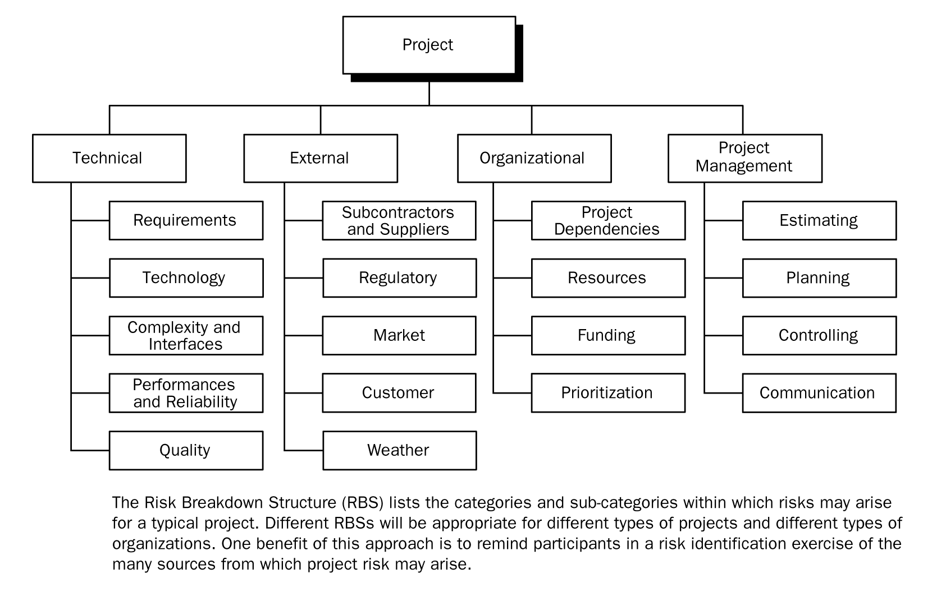
Risk Breakdown Structure (RBS)

Slide 16
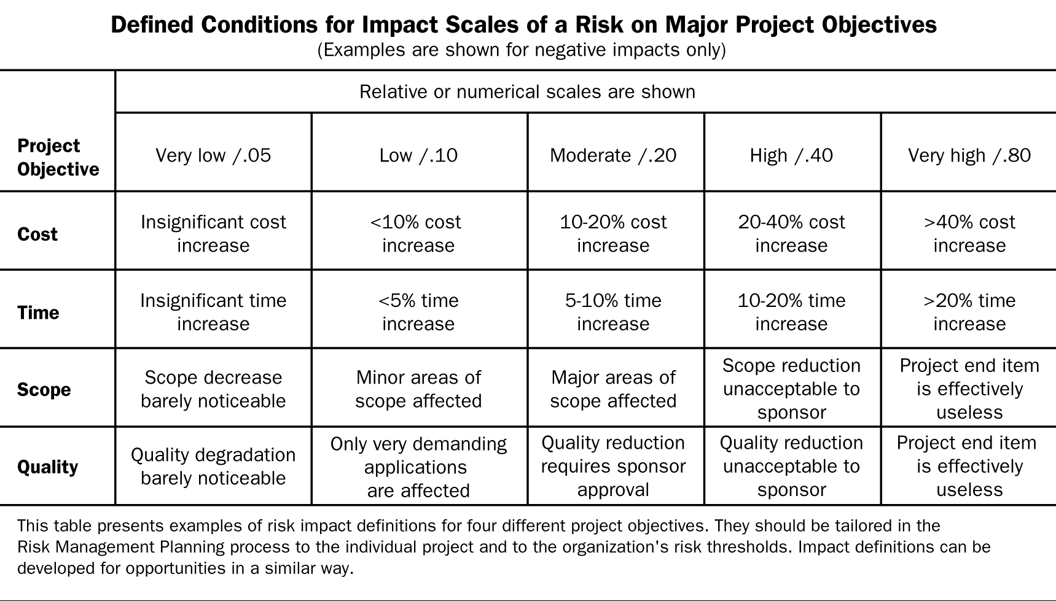
Escalas de impacto (ejemplo)

Slide 17
Mapa de Manejo de Riesgos

Slide 18
Mapa
El mapa es una guía práctica para entender la trayectoria para incrementar la habilidad para manejar riesgos por medio de transiciones a través de los cinco estados. En cada estado existe una visión de la dirección del camino a seguir

Slide 19
Mapa
2.
Mitigar
4.
Anticipación
Satisfacción
cliente
Maximizando
oportunidades
1.
Problema
Ventaja
competitiva
5.
Oportunidad
3.
Prevención
Incremento
predicción

Slide 20
Direcciones del Mapa
Para lograr el siguiente estado usted necesita:
Visión – guía el camino al ss estado
Metas – provee realizaciones incrementales en la capacidad para manejar el riesgo
Estrategia – actividad que soporta el logro de las metas
Las cuales son proporcionadas por el Mapa de Manejo de Riesgos

Slide 21
Direcciones del proceso
El proceso se relaciona con las actividades de ejecución del manejo de riesgos efectiva y eficientemente.
El 1er paso es definir el proceso de identificación de los riesgos y la fuente de ellos
El siguiente paso es definir el proceso de análisis.

Slide 22
Direcciones del proceso
Luego está el proceso de desarrollo y ejecución del plan de acción de riesgos
Proceso de seguimiento
Proceso de resolver

Slide 23
Direcciones para la infraestructura
Desarrollo de políticas
Definir procesos estándar
Entrenar tecnología para riesgos
Verificar quejas
Mejorar la práctica

Slide 24
Direcciones para implementación
Establecer la iniciativa
Desarrollar el plan
Elaborar el proceso estándar
Evaluar los riesgos
Controlar los riesgos

Slide 25
Direcciones para la gente
Problema
Mitigar
Prevenir
Anticipar
Oportunidad

Slide 26
Gerencia de Adquisición y Calidad
Siguiente Clase

Slide 27
Referencias
Autor – Maria Mercedes Corral S, MsC
Gestión de Proyectos Informáticos
mcorral@javeriana.edu.co
PMBOK, Fourth Edition
Harold Kerzner, Project Management, A system approach to Planning, Schedulling and Controlling
Alberto Cueto, Profesor Maestría y Especialización U. de los Andes
http://www.sei.cmu.edu/risk/index.html

